Slide 1






• www.fdc.org.br •
“Como transformar sua média empresa em uma grande organização”
Crescimento: Estratégia e execução para o crescimento da empresa
Prof. Fabian Salum
2016

Slide 2



As Empresas e suas inquietações (resumo)
Ag Capital
Bild
FigoAsset
King Host
Newland
Ribeiro Caram
Servnac
Neovia
Agrologica
Ellevo
Geofusion
KLP/Mondial/Busca Pre
Prosperi
Sacratur
Soluti Net
Método
Equipe
Formas de Crescer;
Estruturar um conselho Adm;
Atrair Sócios Investidores;
Desenvolver novos negócios como estruturar?
Estudar as tendências e o perfil de consumo futuro;
Agregar serviços / produtos adjacentes;
Buscar o maior retorno possível sobre o investimento;
Liberar os sócios da operação;
Novas alternativas de receita – Dinheiro novo;
Divulgar

Slide 3
Como definir uma estratégia vencedora de crescimento em um cenário complexo e incerto?

Slide 4
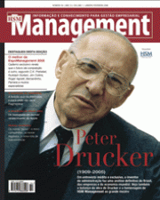
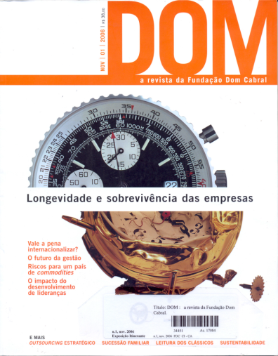
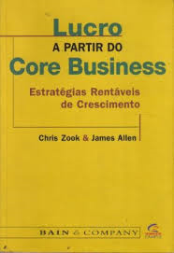
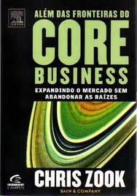
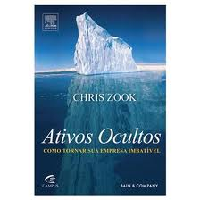
REFERÊNCIAS
Artigo
Artigo
Árvores não
crescem até o céu
Longevidade
e sobrevivência
das empresas
Capa da revista com o especial de Peter Drucker, no. 54, Jan. – Fev. 2006.
Capa da revista DOM, contendo o Artigo resultante da pesquisa de Longevidade Empresarial no. 01 – Nov. 2006.
Trilogia Chris Zook – Produção Bain Company
2001
Editora Campus
2003
Editora Elsevier
2007
Editora Elsevier

Slide 5
Ranking 1973-2006 – Empresas que se mantiveram
e as que desapareceram
Base da pesquisa, Maiores e Melhores – Revista Exame
Fonte: ARRUDA, 2006.
Notes:
5

Slide 6
Por que 383 empresas saíram do ranking
entre 1973-2006?
Fonte: ARRUDA, 2006.
Notes:
6

Slide 7




Considerações
As empresas longevas caracterizam-se pela inovação, seja
de produtos, processos, tecnologias, mas algumas empresas
que não sobreviveram também se mostraram inovadoras.
Importante: “Inovação é um fator
necessário, mas não suficiente”
O futuro se constrói no presente”.
A longevidade está diretamente associada à capacidade de superar crises.
Em todas as empresas pesquisadas, o papel da liderança foi fundamental para a sua longevidade – capacidade de preparar a empresa para o futuro.
Fonte: ARRUDA, 2006.
Notes:
7

Slide 8
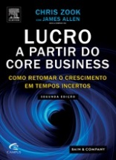


REFERÊNCIAS
Lucro a partir do core Business
Chris Zook e James Allen
Chris Zook e James Allen, autores do livro Lucro a partir do core Business, descobriram em seu estudo de 2001 que apenas 13% de 1.854 empresas foi capaz de crescer de maneira consistente durante dez anos.
Destruição Criativa
Richard Foster e Sarah Kaplan
Richard Foster e Sarah Kaplan publicaram também em 2001 um estudo, Destruição Criativa, no qual acompanharam 1.008 empresas, no período de 1962 a 1998 (36 anos) onde descobriram que apenas 160 ou 16% conseguiram sobreviver nesse intervalo de tempo.
Empresas feitas para vencer
Jim Collins
Jim Collins, autor do livro Empresas feitas para vencer, em 2001 examinou 1.435 empresas ao longo de 30 anos, 1965 a 1995, e constatou que apenas 126 empresas, ou cerca de 9% conseguiram superar as médias do mercado de ações durante uma década ou mais.

Slide 9
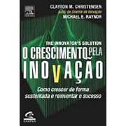
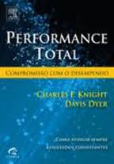

REFERÊNCIAS
O crescimento pela inovação
Clayton Christensen e Michael Raynor
Pode-se concluir que todos estes estudos respaldam a afirmação de Clayton Christensen e Michael Raynor (2003) em seu livro O crescimento pela inovação que uma probabilidade de 10% de sucesso apenas na busca por crescimento sustentado é uma estimativa bastante generosa.
Performance Total
A receita para atingir sempre resultados consistentes.
Edição brasileira 2007, Editora Campus

Slide 10
Analise e Reflexão
Maturidade
Futuro
Presente
Futuro
Foco/Performance
CEO
Passado
Presente
Tempo
COO
Passado
Tempo

Slide 11

Analise e Reflexão
CEO
CEO
Dir
GG
GG
Dir
GG
COO
Dir
GG
GG
Dir
GG
Notes:
Neste Modelo a Emerson cia. o CEO Desconecta-se da rotina para poder pensar e analisar a construção do futuro.
O COO opera a cia e mantem os indicadores de gestão sob controle e na busca das metas.

Slide 12
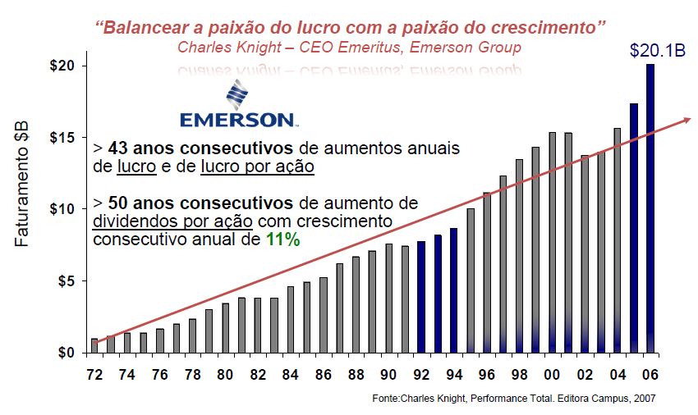
Crescimento Como Um Processo

Slide 13



Porque as empresas necessitam Crescer
CRESCIMENTO
MATURIDADE
CRESCIMENTO
NOVA PLATAFORMA
DE CRESCIMENTO
“encontrar o ponto de inflexão é o diferencial para a longevidade das empresas –
Papel fundamental dos executivos”
REORGANIZAÇÃO
EMPRESARIAL
INÍCIO
CRISE
FALÊNCIA

Slide 14
Perspectiva própria sobre o futuro
O futuro que construímos
Abordagem Prospectiva
Crescimento
Oportunidades ou ameaças?
O futuro que aceitamos
Presente
Abordagem Indutiva
Passado
Tempo
Notes:
Abordagem tradicional: mesma análise, mesma estratégia, mesmos produtos e serviços, simples comparação pelos clientes, competição por preço
Abordagem de diferenciação: um ponto de vista próprio sobre o futuro, novas perspectivas, propostas de valor únicas, percepção de valor pelos clientes, diferenciação sustentada. Capacidade de analisar o presente de forma diferente e construir um novo futuro de crescimento sustentável.

Slide 15
QUESTÕES - QUIZ
Definitivamente, o crescimento das empresas não é mais uma opção, mas sim um imperativo.
Então...
Como promover o crescimento sem comprometer os resultados de curto prazo ou provocar desgaste nos processos e nas relações pessoais dentro da organização?
Em outras palavras, como crescer de forma sustentável e longeva?

Slide 16
RESUMO DOS ACHADOS ...
Etapas essenciais
Ter um guardião da Causa.
Promover as discussões de planejamento estratégico com uma visão sustentável.
Desdobrar em projetos robustos e sustentáveis.
  Líderes/ sponsor.
  Cronograma de trabalho.
  Reservas para investimento.
  Análise de recursos.
  Análise dos impactos/riscos.
  Métricas de controle.
Identificar pessoas com potencial e energia para conduzir os projetos.
  Capacidade de Resiliência.
  Capacidade de mobilizar.
  Capacidade de automotivação.
Definir plano de gestão e monitoramento dos indicadores com rotina preestabelecida.
Fonte: Prof. Fabian Salum, 2013

Slide 17
POR QUE AS EMPRESAS PERDEM
OPORTUNIDADES DE CRESCIMENTO
Causas-raiz:
Sistema de recompensa dos executivos privilegia curto prazo e não uma construção estratégica de ativos de longo prazo.
Excessiva atenção aos mercados atuais atendidos e suas respectivas ofertas.
Modelo de negócio com ênfase excessiva em indicadores de CP e ausência de componentes de LP.
Falta de incentivos para seleção, experimentação, financiamento e incremento de novos negócios.
Ausência ou distorção da visão de sustentabilidade: de maneira ampla e não apenas ambiental.
Carência de ambiente para inovação como processo.
Ausência de um Plano de Crescimento estruturado.
Adaptado de Oyster : Creating New Growth Platforms – Framing the Growth Challenge, 2006

Slide 18
Como assegurar que a estratégia de crescimento seja bem executada?

Slide 19
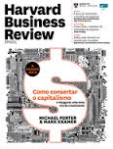


AS CURVAS OCULTAS DO ALTO DESEMPENHO
  Numa empresa, três áreas amadurecem (e entram em declínio) bem antes de o desempenho financeiro chegar ao auge. Para abrir uma nova frente de negócios, é preciso reinventá-las.
GRAU DE MATURIDADE
Diferenciação de capacidades
Diminui à medida que a concorrência se acirra e surgem imitações
Formação de talentos
Perde força à medida que a empresa aprende a fazer mais com menos e a concorrência obriga à redução de custos.
Relevância no mercado
cai à medida que a base da competição no setor muda e se afasta do modelo dominante
CURVAS DO DESEMPENHO FINANCEIRO
TRÊS CURVAS S OCULTAS
TEMPO
FIGURA – As três curvas “S” ocultas
Fonte: NUNES, Paul; BREENE, Tim. Reinvente a empresa antes que seja tarde: fique de olho nas curvas “S”. Harvard Business Review, Janeiro 2011. P. 34 a 41.
Notes:
Paul Nunes is the executive director of research at the Accenture Institute for High Performance. Tim Breene is the CEO of Accenture Interactive, the company’s digital marketing initiative. They are the authors of Jumping the S-Curve: How to Beat the Growth Cycle, Get on Top, and Stay There.

Slide 20
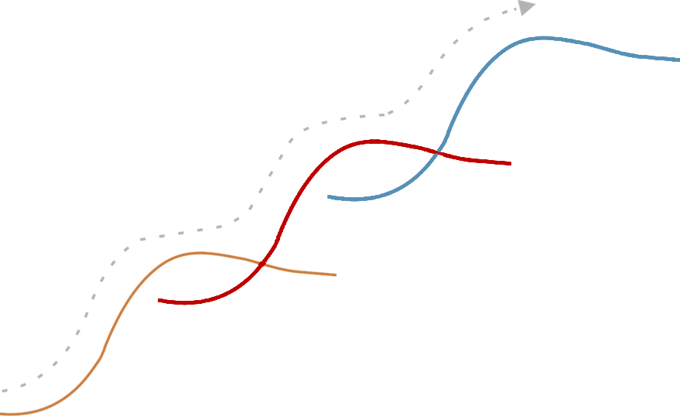
À FRENTE DAS CURVAS
  Empresas de alto desempenho já estão preparando o terreno para o sucesso em novos negócios quando as operações existentes começam a estagnar.
DESEMPENHO
Terceiro
Negócio pioneiro no setor
Segundo
Negócio pioneiro no setor
Primeiro negócio pioneiro no setor
TEMPO
FIGURA – À frente as curvas: reinvente-se
Fonte: NUNES, Paul; BREENE, Tim. Reinvente a empresa antes que seja tarde: fique de olho nas curvas “S”. Harvard Business Review, Janeiro 2011. P. 34 a 41.

Slide 21


AFASTAR-SE DO NEGÓCIO CENTRAL QUASE SEMPRE GARANTE O FRACASSO
Negócio
Central
“core”
PASSO 1
38%
PASSO 2
27%
PASSO 3
10%
DIVERSIFICAÇÃO
< 1%
Fonte: Zook, Chris (2003)
Premissas a serem atendidas ou consideradas:
  Clientes: são os mesmos que se atendem atualmente ou serão outros?
  Concorrentes: São os que já existem ou serão outros?
  Estrutura de Custos: a estrutura de custos (infraestrutura) é a mesma ou seria diferente?
  Canais de distribuição: seriam os mesmos ou diferem-se?
  Capacidades singulares: há alguma capacidade exclusiva (marca, Ativo, Tecnologia) que torne o core business único? Isso é relevante?
Fonte: Prof. Fabian Salum (2013)
Notes:
Se as características forem idênticas, ou similares, então a distância do core é ZERO.
Se as características forem apenas um pouco semelhantes, então é necessário estimar a extensão da diferença em termos de passos de distância do core, diga-se meio ou três quartos de um passo.
Deve-se considerar, para esta analise, cinco passos e o minimo zero passos

Slide 22




CICLOS DO CRESCIMENTO SUSTENTÁVEL
  Re-conceber o negócio
Re-conceber o
negócio
Maximização do
Valor Central
  Maximização do
  Valor Central
  Nova plataforma de Crescimento
Nova plataforma
de crescimento
  Extensão Adjacente
Extensão
Adjacente
Adaptado: Zook C. (2007 p. 27) Ativos Ocultos
Notes:
22

Slide 23

MATRIZ DE APOSTAS ESTRATÉGICAS
Criação de Novos Negócios Adicionar ao negócio core UM NOVO NEGOCIO por meio de um espaço adjacente no setor usando um MODELO DE GESTÃO desconhecido.
Transformação Core
Introduzir um MODELO DE GESTÃO dos negócios desconhecido que entregue crescimento mais eficaz dentro do setor existente
Extensão da Adjacência Buscar oportunidades de vendas em um espaço de setor desconhecido que alavanque os pontos fortes do MODELO DE GESTÃO existente.
Maximização do Valor Core Investir recursos no MODELO DE GESTÃO existente e no MESMO SETOR OU CORE.
Mix de alocação ideal
Foco: Ferramenta de ordenação de esforços pretendidos pela empresa versus os reais projetos de crescimento
Fonte: Adaptada Corporate Executive Board - 2012

Slide 24
MATRIZ DE APOSTAS ESTRATÉGICAS
Fonte: Adaptada Corporate Executive Board - 2012
Foco: Ferramenta de ordenação de esforços pretendidos pela empresa versus os reais projetos de crescimento

Slide 25
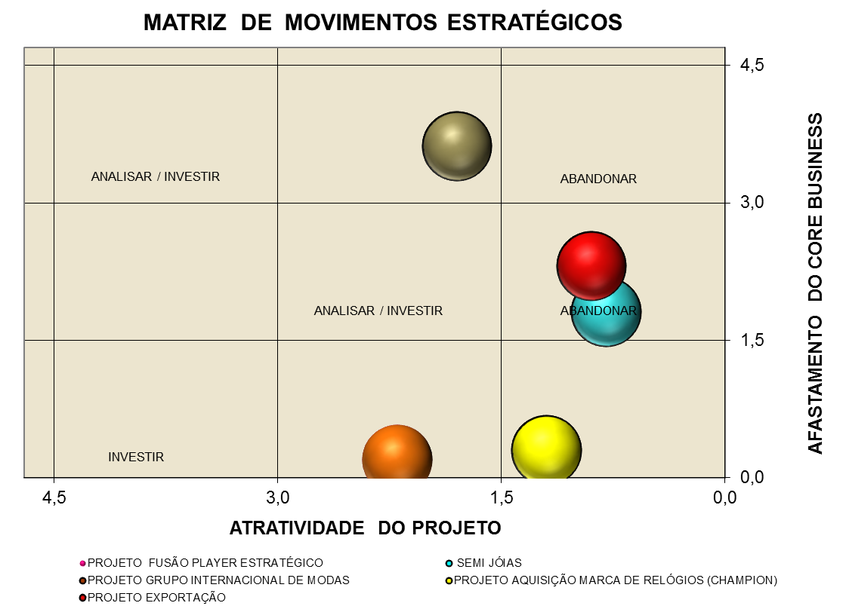
Matriz de Movimentos Estratégicos –
Foco na diversificação
Figura: Critérios de pontuação
Fonte: Adaptada de The Corporate Executive Board Company, “Stall Points” research, 2008

Slide 26
MANDALA DO CRESCIMENTO – 21 MOVIMENTOS
Incremento de
volume em
mercados
existentes
Criação de novos
produtos ou serviços
Crescimento
Inorgânico
Ocupação de
espaços vazios
com um novo
negócio fundado
numa habilidade
superior
Fonte: Prof. Lobão, 2011

Slide 27


CREATING NEW GROWTH PLATFORM
Group-2: Alven Desnecmen, Calvin Gelgel, Fera Damayanti, Liza Widyasari
BY DONALD L. LAURIE, YVES L. DOZ, AND CLAUDE P. SHEER
Oyster International 12-year Research | Harvard Business Review
Building Corporate Growth – MME 34- 12 November 2009

Slide 28
GROWTH
Growth
Market Growth
Organic Growth through New Product Development
Inorganic Growth through Acquisition
Identifying and populating families of strategic opportunities
Closing the Gap

Slide 29
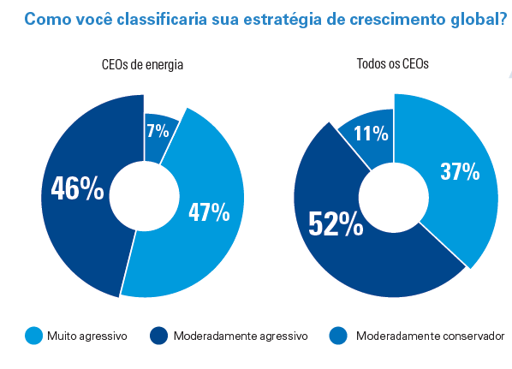

CEOs Panorama Global – Sumário Executivo - 2016
Pesquisa com CEOs
diversos setores:
Bancos, seguros, Gestão de investimentos, Automotivo, Manufatura, Tecnologia, Varejo, Mercado de Consumo, Assistência Médica, Energia.
Fonte: Jornal Valor Econômico, 05/08/16 p.B2

Slide 30
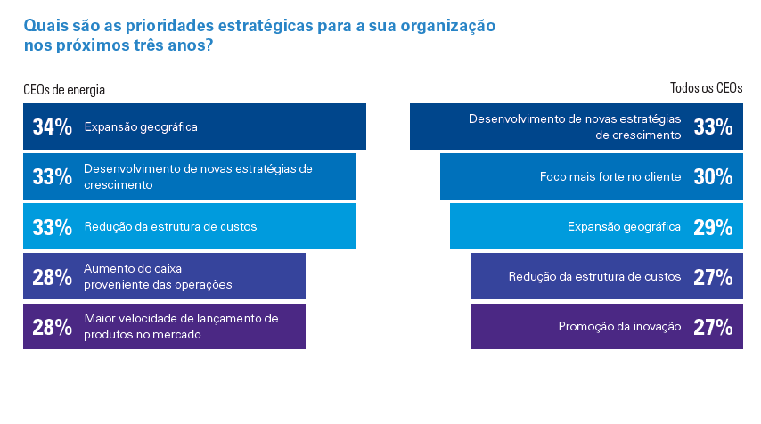
Fonte: Jornal Valor Econômico, 05/08/16 p.B2

Slide 31
Casos para Debate

Slide 32






Slide 33

OBRIGADO!
Prof. Fabian Salum
Fundação Dom Cabral
fabian@fdc.org.br

